Slide 1

软件工程课程介绍
(Li Qicheng)李起成
College of Computer Science
Nankai University
Slides adapted from materials by Prof. Qiang Liu (Tsing Hua University), Xin Zou (BeiHang University) and Ivan Marsic (Rugers University)

Slide 2
自我简介
2007年～2020年，IBM研究院，研究问题域的人工智能诊断方法
2020年～2022年，IBM架构部，设计金融行业的人工智能架构方案
2022年，加入南开大学计算机学院，HLT实验室，研究自然语言处理和人机交互
Notes:
在IBM从事过很多研究方向，比如虚拟现实、物联网、智慧医疗等。跟软件工程相关的主要是运维阶段的AIOps。Ppt上列出来的…， IBM给企业客户提供解决方法
获取客户需求，联系后台的软件部、硬件部门、开发部门进行系统设计。
还是喜欢科研、怀念校园生活
故障单、客服对话
总结一下 有一些研究热情、懂一些企业经验。

Slide 3
课堂要求
电子设备处于静音状态
积极参与讨论，随时可以发言

Slide 4
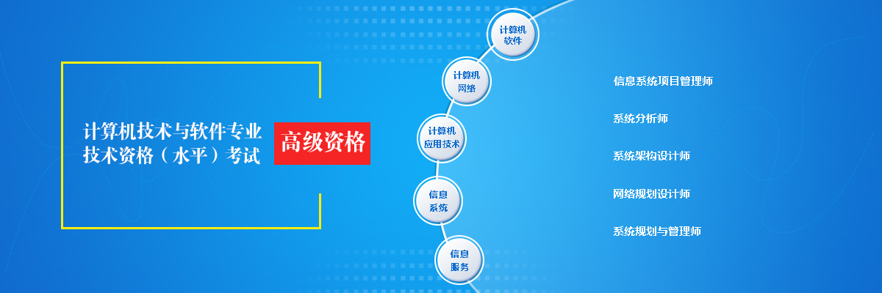
软考中的软件工程
Notes:
软考是什么？
软考就是计算机与软件专业技术资格水平考试，是由人社部和工信部领导的国家级考试。
是IT行业唯一的资格证书。软考既是职业资格考试又是职称资格考试

Slide 5
企业中的软件工程
软件开发工程师
软件测试工程师
项目经理
产品经理
软件架构师
数据工程师
算法工程师
研究员
…....
Notes:
研究员也会用到Agile 敏捷 周期短、速度快、需求可变

Slide 6
课程内容
软件工程学概述-概念定义
软件工程介绍、软件生命周期、软件开发过程；
软件流程-具体怎么做
需求分析、系统设计、编码、测试和软件维护；
软件开发模型-方法论
瀑布开发模型、敏捷开发模型；
Notes:
软件工程：
定义，什么是软件，软件工程，软件生命周期
软件开发过程：
软件质量保障，管理
软件流程介绍一些方法论：
需求工程、 面向对象的设计方法、极限编程、单元测试、黑盒测试、白盒测试
软件开发过程‌：是指在软件开发的整个过程以及开发完成后的维护中的所有活动工作。它涵盖了软件开发的各个阶段和活动，包括需求分析、设计、编码、测试、部署和维护等。软件开发过程强调对软件开发活动的全面把握和关键点的监督，具有灵活性，适应于柔性管理的需要‌12。
‌软件流程‌：更具体地指通过执行一系列顺序任务以线性方式引导软件开发的过程。每个任务都有明确的输入、转换和输出，侧重于对每一个环节进行程序化的处理，确保每一步都按照预定的步骤和规范进行‌

Slide 7
软件工程课程介绍
理论和实践相结合，讲现代理论的同时讲体现理论的工具，结构紧凑，个人项目/团队项目。
面向实战，强调做中学 (learning by doing), 项目都公开发布，社区反馈是评价项目质量的重要因素。
结合实际，讲人在软件工程中的不同角色和作用，如：软件过程, 软件工具, 软件人员的技术能力和职业能力。
学生作业涵盖了阅读，分析，编程，团队合作，技能评估，作业联系实际，覆盖全面。
吸收了多个高校师生在实际教学中的经验。

Slide 8
怎么算学会了软件工程
研发出符合用户需求的软件
最好公开发布，有实际的用户，一定的用户量和持续使用量
可以是PC/Web/手机应用
而不是: 做没有用户使用的软件
通过一系列工具，流程，团队合作，能够在预计的时间内发布 “足够好” 的软件
有项目规划/需求/设计/实现/发布/维护
有定时的进度发布
而不是: 通过临时熬夜，胡乱拼凑，大牛一人代劳，延迟交付等方式糊弄
并且通过数据展现软件是可以维护和继续发展的。
而不是: 找不到源代码，无文档，无项目发展的资料
Notes:
1， 2， 3 可以按上、中、下三类层次

Slide 9
如何学习软件工程
从切身经历学
开发一个实用的（小）产品，解决实际问题
体会软件开发过程的各个阶段
学习并运用编程语言，工具，理论，合作技巧来解决问题
能总结自己和团队在各个阶段的得失
从间接经验学
分析已有项目的得失
从同学那里学
三人行，必有我师焉。择其善者而从之，其不善者而改之。
通过结对编程和代码复审，学习别人的长处
从团队中不同角色那里学习
从别的团队那儿学习
从老师，社区，用户那里学

Slide 10
你会学到什么
理论
各种软件工程的方法论和名词
方法论的优缺点
软件开发生命周期的各种概念和工具
最佳实践
技能
掌握某种编程语言、工具在实战中的应用
效能分析、单元测试、原型设计
项目管理
经验 / 洞察力
了解自己，我在别人眼里是什么形象？如何管理自己
与人合作，给人提意见，影响别人
怎么开会，怎么做领导
怎么分析案例，看行业发展趋势和创新
其他…

Slide 11
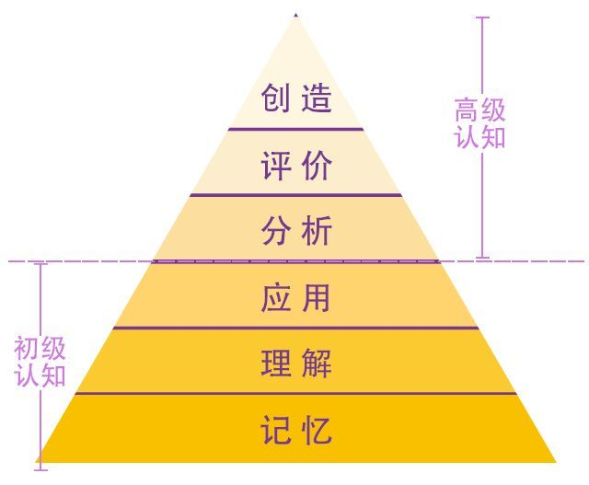
各种层次的收获(认知层次)
知识：就是记忆、认识，能回忆重要名词、事实、方法、规准、原理原则等；
软件工程的名词，原理，能回忆编程语言的某种知识
理解：是要能对重要名词、概念之意义有所掌握，能转译、解释；
名词、原理的解释， 能理解单元测试、效能分析工具是怎么帮助
应用：是要能将所学到的知识概念、方法、步骤、原则通则等等应用到不同的情境中；
把原则应用到各种情境场景中，能开发各种类型的应用程序，和不同类型的人合作
分析：是要将知识的某些讯息，所包含的成分、元素、关系、组织原理等等分解出来，重新加以组合，并理清之间的关系；
能将用户需求分解为不同优先级，理清功能之间的依赖关系
综合：是能将知识讯息的某些要素重新安排或合并为有组织的整体，或呈现其间的关系；
用WBS 等方法把项目的目标细化，分配到人，能用燃尽图展现项目进度
评价：是要依照某规准对知识讯息做评价或比较(Evaluation)
能够评价别的软件工程的质量，能分析市面上流行软件的优劣并探究深层原因，能对自己项目进行回顾分析，并提出改进

Slide 12
课程期望
每一个来学习的学生, 都是想学好才来的。各人兴趣不同, 学好的目标也未必相同。
有些同学想成为一流/较好的软件工程师, 那老师就会以一流/较高的标准来要求学生；有些同学只想拿一个及格的分数，那老师也会告诉他如何才能及格，并严格执行评分标准；有些同学想在某个领域深造，老师也会尽可能提供相应的教学。
但是，不能只付出 "及格" 的努力，却期望收获“优秀” 的结果，或者没有付出足够的努力，却期望老师最后放水让自己及格。

Slide 13
失败的瀑布模式授课
需求分析：学生们都不懂企业的需求是什么，上课睡觉。
设计阶段：学生们画了许多 UML 图，用设计工具画了不少矩形框，菱形框，如此而已
实现阶段：学生们开始讨论非常细节的问题，UML 图早已经扔到一边。
稳定阶段：学生们中十分之一的人开始写代码，其他人不知道在干什么．代码大部分情况下都不能工作，所有设计好的种种黑箱和白箱测试都无从开始。
发布阶段：这个只有一天时间，就是最后检查的那一天，同时还有人在调试程序．
维护阶段：课程结束了，同学们对自己的产品没有任何维护，放假了！
Notes:
还是会用瀑布模式授课，可能还有这样的问题。但是我们稍作修改。软件工程的教学应该考虑让学生一直能保持有具体的事情做, 而且做了之后能看到效果

Slide 14
稍作修改
一直保持有具体的事情做, 而且做了之后能看到效果
先把个人技术做好, 然后再开始团队项目

Slide 15
教课过程
需求分析：分析现有软件, 用你们写的软件的用户量来证明你了解用户的需求
设计阶段：用快速发布来证明设计是有效的, 能适应变化的。
实现阶段：用各种软件工程的衡量手段来证明大家实现的能力。
稳定阶段：证明测试能否覆盖代码的大部分。
发布阶段： 如期发布, 用户量, 用户评价。
维护阶段：网上的观众或下一个年级的同学能很愿意接手你们的软件。
Notes:
还是会用瀑布模式授课，可能还
有这样的问题。但是我们稍作修改。一、软件工程的教学应该考虑让学生一直能保持有具体的事情做, 而且做了之后能看到效果 必须有效果。 设计效果： MVP，美国的初创公司
实现阶段：代码量，功能点覆盖，代码风格，Code Review

Slide 16
教课特点 – 自己动手去做
Learning by doing
在工作中学习 – 做中学
教育是令人羡慕的东西，但是要记住: 凡是值得知道的，没有一个是能够教会的。
——奥斯卡•王尔德（Oscar Wilder）
从错误中学习
不断改进，先有量变，再有质变
和别人合作
1:1 结对编程
1:many 团队作业

Slide 17
大学教育 vs. IT行业培训
大学：
Preparing students for jobs that do not exist, using technologies that have not been invented, in order to solve problems we do not even know are problems. (Karl Fish)
课堂练习：请翻译上面这句话
目的：打下基础，培养自我学习、探索的技能，为将来的未知挑战做准备。
IT 行业培训
用已有的技术解决现有的问题，获得实用技能
目的：人才马上能用
大学当然可以讲目前流行的技术，解决目前的问题
目的是要知其然，并知其所以然，在其中锻炼自我学习， 探索的能力。
要不断提问， 不断深入探索

Slide 18
考勤
考勤占总分 15分
3次不到扣除全部考勤分
注意签到，还有课程上回答问题

Slide 19
作业类型
文档类（项目过程中的文档、分析总结文章、学术论文等）
代码
个人项目： 调研、需求、设计、编程、测试
团队项目：系统集成，项目管理…….
不能跨班分组
Notes:
在我们写论文的时候， 凡是引用别人的文献的地方，要明确地标注出来，要符合各种规定。 在写作业文档的时候，要求没有那么严格，但至少要写上原来文章的地址。 这样的要求太难么？
随机点名
如果要做一个软件，不可避免地会用到别人的代码，有些是在别人代码的基础上改进，或者使用了别人的模块，或者克隆 （clone）了别人的代码仓库... 那怎么鉴别合理的使用和不合理的使用呢？
随机点名

Slide 20
怎样得高分
按时交作业，迟交最高一半分，不交作业得0分
做高质量的工作，取得预期的效果
或者，做得不好，但是认真总结了教训，学到了软件工程的知识。
bonus：公开发布，有真实用户或良好社区反馈
为团队做贡献
在团队项目中有 “个人贡献分”
做更多额外的工作
Notes:
在我们写论文的时候， 凡是引用别人的文献的地方，要明确地标注出来，要符合各种规定。 在写作业文档的时候，要求没有那么严格，但至少要写上原来文章的地址。 这样的要求太难么？
随机点名
如果要做一个软件，不可避免地会用到别人的代码，有些是在别人代码的基础上改进，或者使用了别人的模块，或者克隆 （clone）了别人的代码仓库... 那怎么鉴别合理的使用和不合理的使用呢？
随机点名

Slide 21
怎样得高分
作业一般满分10分
同样类型的作业
一等的质量： 100% of score
二等的质量： ½ of full score
三等的质量：1/3 of full score
…
迟交作业最多得一半分.
有可能很多同学表现都是一等
那他们就得到最佳分数

Slide 22
用结果说话
写了多少行代码，多少博客
做的项目有多少用户，多少好评

Slide 23
如何看待作业中的各种失败？
很多同学害怕失败，纠结于某个作业的分数
请把这门课看作是去游乐场玩耍 →
不要纠结于一时的失误
玩尽可能多的游戏
希望最后还能学到点东西 ☺

Slide 24
课程管理
源代码管理
GitHub，Jira, coding.net, Gitee, …
结对和团队
每个团队不超过10人，不少于5人
个人和团队博客（课程中随时发给老师）
默认选择（www.cnblogs.com）

Slide 25
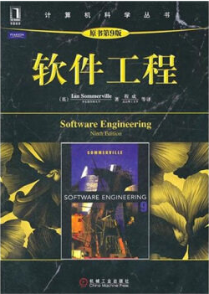
课程资源（一）
教材
《软件工程》第10版，机械工业出版社
Ian Sommerville 著，彭鑫、赵文耘等译
Notes:
我们使用的教材是由机械工业出版社出版的软件工程第9版。

Slide 26

课程资源（二）
重要参考书
《构建之法》，人民邮电出版社 ，邹欣著
Notes:
我们的参考资料主要包括。。。两本书。

Slide 27
课程资源（三）
众多参考资料，参见邹欣老师博客汇总：
https://www.cnblogs.com/xinz/p/4470424.html
Notes:
我们的参考资料主要包括。。。两本书。

Slide 28
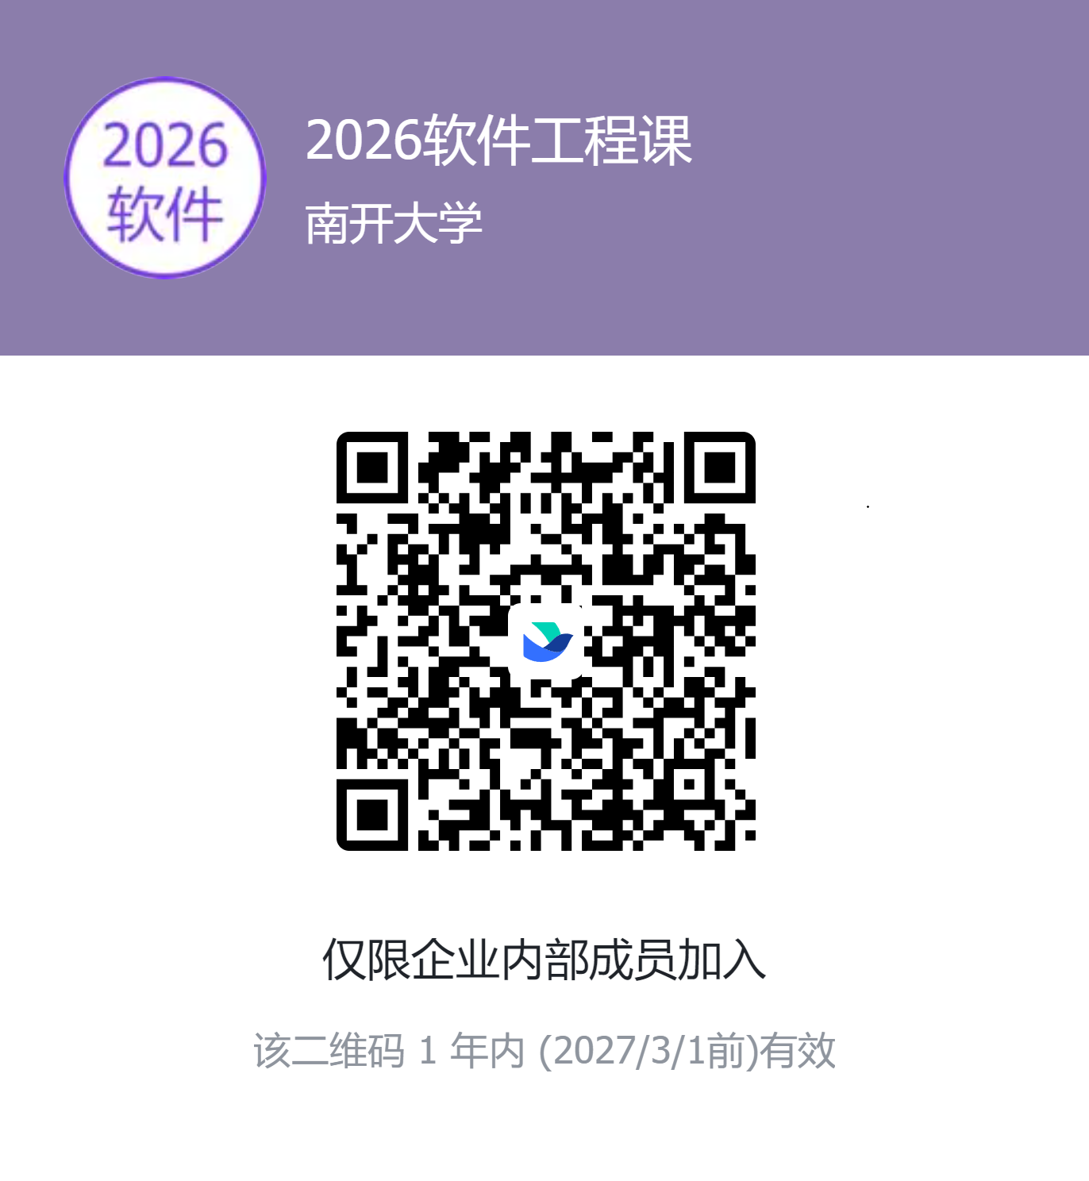
谢谢！ 飞书、邮箱…

Slide 29
第1章 软件工程概论 Chpt. 1 Course Introduction
Li Qicheng(李起成)
College of Computer Science
Nankai University
Slides adapted from materials by Prof. Qiang Liu (Tsing Hua University), Xin Zou (Biehang University), and Ivan Marsic (Rugers University)
Notes:
同学们好，我是徐老师，本学期由我为大家讲授软件工程这门课程，本节课所讲授的内容主要包括软件工程的课程介绍、主要学习目标、使用的教材和参考资料、课程的作业和考核要求以及软件工程的产生与发展和基本概念等。

Slide 30
本节内容
什么是软件
软件的特性
什么是软件工程
软件工程和软件开发流程
软件与服务
软件与程序
软件的挑战

Slide 31
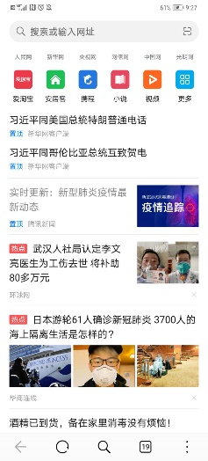
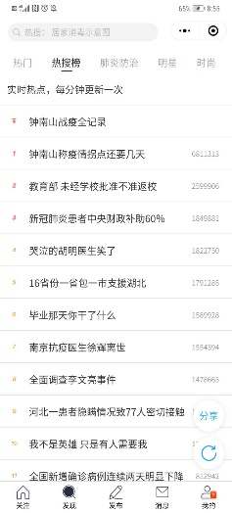
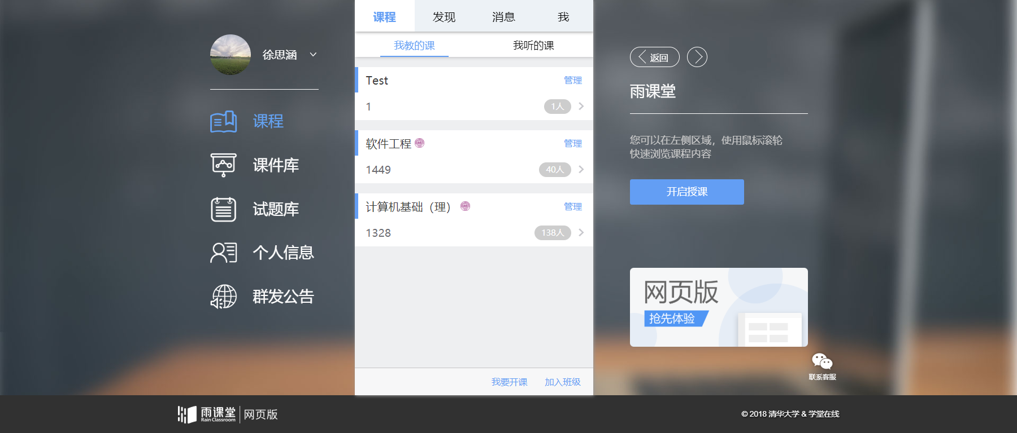
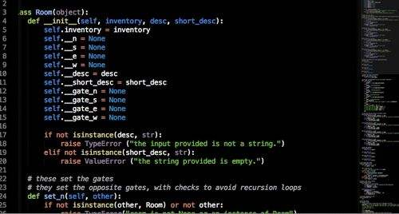
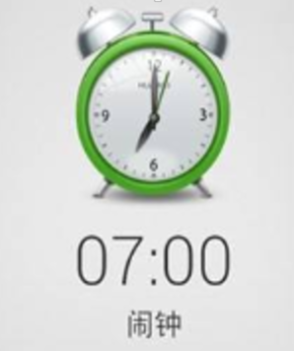
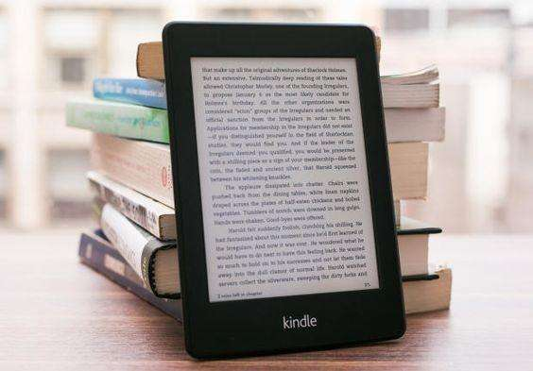
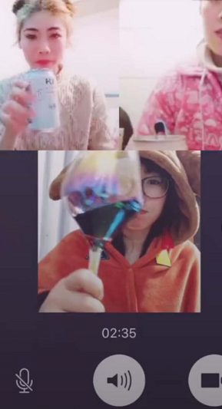
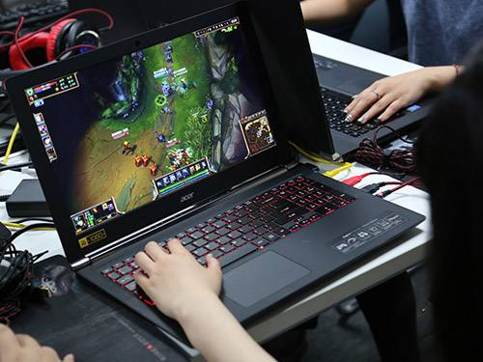
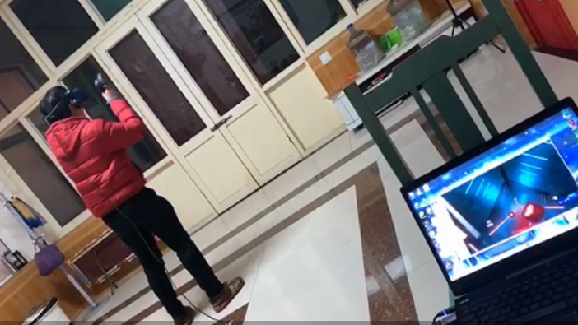
软件无处不在
Notes:
最近由于新冠肺炎疫情，老师和同学们不得不宅在家里，减少外出传染的概率。大家宅在家中的一天都是怎么度过的呢。首先，清晨闹钟软件将部分同学唤醒，老师的习惯是打开新闻软件，看最近新增确诊人数，以及医护人员的感人事迹。然后，忙碌的一天开始了，为了延期不停学，同学们使用在线课堂，老师们准备网络直播授课，无论是自学还是上课，最后都需要编程实践，于是同学们打开集成开发环境或者喜欢的编辑器也好，进行实践。晚饭的时候小伙伴们还可以通过视频软件远程聚餐，以及VR，手游，端游等游戏。大家会发现，即使足不出户，我们的生活也可以忙碌而充实，因为软件与我们的生活息息相关，它早已无处不在。

Slide 32
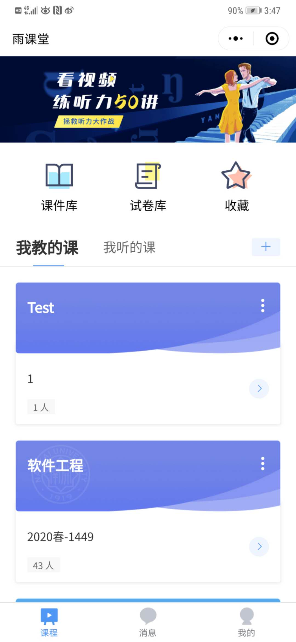
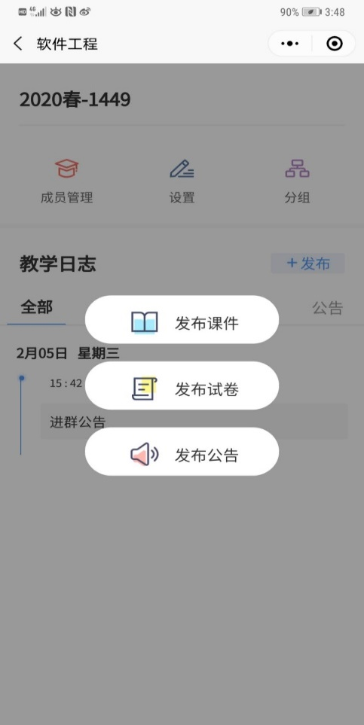
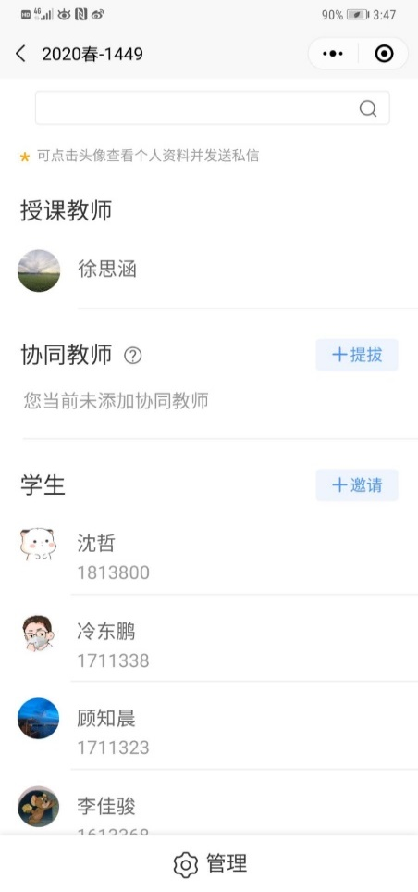
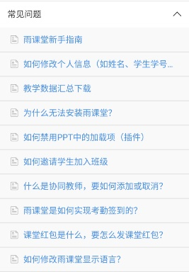
什么是软件？
Notes:
那么到底什么是软件呢？举个例子，比如我们可以使用雨课堂进行直播授课，打开雨课堂小程序，我可以看到我教的课以及我听的课，进入软件工程这门课，我可以进行发布课件，试卷或者公告等操作，我也可以看到选这门课的学生有哪些。同时，如果老师或同学对雨课堂的操作不熟悉的话，还可以查看帮助文档。

Slide 33

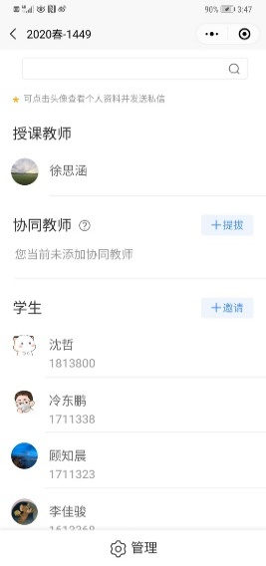
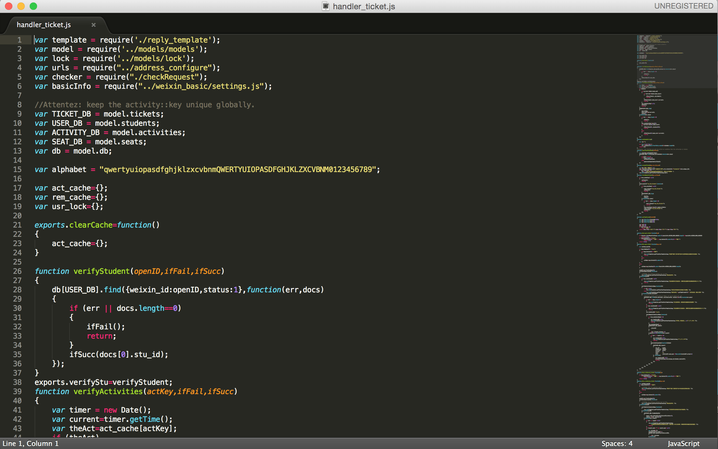
什么是软件？
软件 = 程序 + 数据 + 文档
程序：计算机可以接受的一系列指令，运行时可以提供所要求的功能和性能。
数据：使得程序能够适当地操作信息的数据结构。
文档：描述程序的研制过程、方法和使用的图文资料。
数据
Notes:
举例说明，所以，软件到底包括什么呢。软件实际上由三个部分组成，分别是程序，数据和文档。其中，程序 用雨课堂软件来举例说明

Slide 34

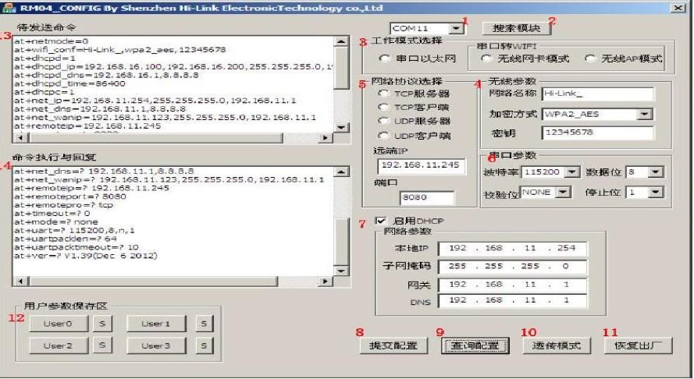

软件的多样性（一）
按软件的功能划分：
系统软件
操作系统
数据库管理系统
设备驱动程序
通信处理程序等
…
支撑软件
文本编辑程序
文件格式化程序
磁盘向磁带向数据传输的程序
…
应用软件
商业数据处理软件
系统仿真软件
嵌入式控制系统
事务管理、办公软件
…
Notes:
我们学习生活中其实由多种多样的软件，按软件的功能来划分，软件可以分为系统软件，支撑软件和应用软件等等。

Slide 35
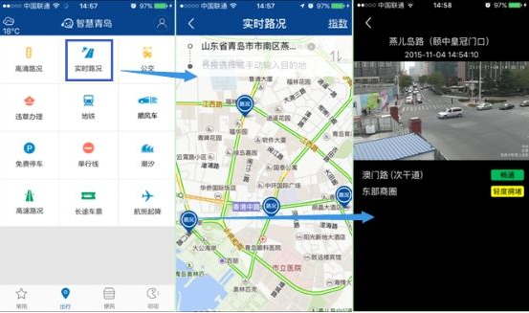
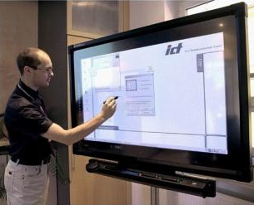
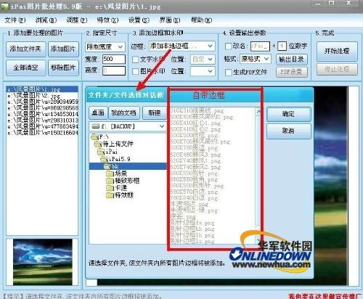
软件的多样性（二）
按软件的工作方式划分：
实时处理软件
分时软件
交互式软件
批处理软件
…
Notes:
按照软件的工作方式划分，软件又可以分为实时处理软件，分时软件，交互式软件和批处理软件等。
当然还有其它不同的划分，比如按照软件规模和生命周期划分，按照软件所处系统环境划分等等。
实际上，不同软件类型之间的边界是模糊的，例如一个公司的差旅费报销申请，可能是通过Web应用提交，但需要批处理应用来处理，以实现按月支付。此时它既是实时处理软件，又是批处理软件。
分时软件是一种允许多个用户同时使用一台计算机的应用程序或系统。

Slide 36
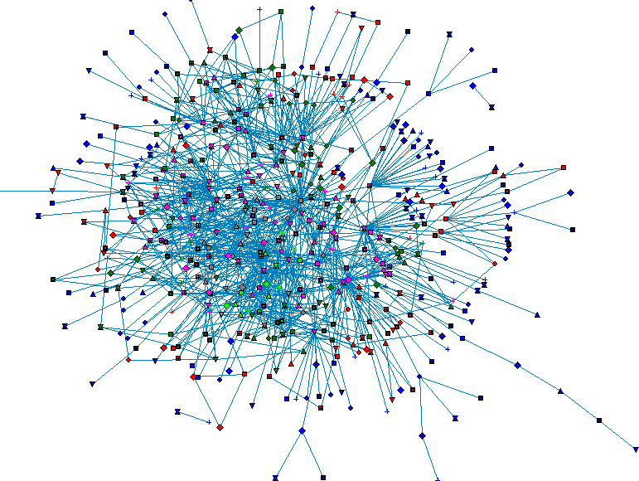




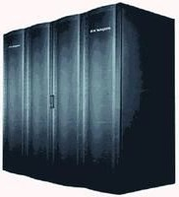

软件的复杂性（一）
Linux内核有630个函数，存在1814个函数调用。
注：左图中将函数表述为节点，调用关系表示为边。
Google搜索引擎建立在遍布全球30多个站点、超过100万台服务器的云计算设备上。
阿里云是国内最大的云计算平台，拥有近百万台服务器，分布在北京、上海、深圳、香港和美国等地。
Notes:
除了多样性以外，软件还具有相当的复杂性，例如Linux，。。。，这幅图还仅仅是静态调用。软件工程师通常一次只能看到30—80行源代码（相当于显示器的一屏）， 他们的智力、记忆力和常人差不多。软件的各个模块之间有各种显性或 隐性的依赖关系，随着系统的成长和模块的增多，这些关系的数量往往以几何级数的速度增长。
Google。。。
当然，并不是所有软件都一定是复杂的，但在实际应用中，复杂的软件系统很难避免。

Slide 37







软件的复杂性（二）
软件不能独立存在，需要依附于一定的环境（如硬件、网络以及其它软件）
软件必须适应已有的技术和系统，与环境中的接口保持一致性。
教务系统
发送请求
用户请求
转发请求
回复消息
返回数据
返回数据
智慧课堂小程序
微信服务器
智慧课堂服务器
辅助服务器
Notes:
除此以外，软件的复杂性还体现在软件不能。。。
例如
一个接口的错误会导致整个软件功能发生改变

Slide 38













软件的复杂性（三）
软件和软硬环境随着时间推移而变化。
2011.1.21，微信1.0发布
（文字短信、QQ好友、头像）
2011.2，支持多人会话
2011.3，增加图片功能
2011.5.10，微信2.0发布
（语音对讲、QQ邮箱提醒）
2012.4.19，微信4.0发布
（朋友圈、开放API、地理位置）
2012.7.19，微信4.2发布
（视频、网页版、朋友圈回复）
2012.8.18，微信公众平台开放
2012.9.25，微信4.3发布
（摇一摇传图、解绑、扫一扫）
2014.1.26，微信5.2发布
（聊天记录搜索、银行卡新 增服务、图片墙、@提醒）
2014.5.8，微信5.3发布
（ 面对面建群、收藏内容添 加标签、外文翻译）
2014.8.14，微信5.4发布
2011
2012
2013
2014
2011.8，微信2.5发布
（查看附近的人、语音记事本）
2011.10.1，微信3.0发布
（摇一摇、漂流瓶）
2011.12，微信3.5发布
（二维码扫描、自定义表情）
2013.1.21，微信4.5发布
（语音聊天室、摇一摇搜歌、 语音提醒、位置导航）
2013.8.5，微信5.0发布
（折叠公众账号、游戏中心、 新版扫一扫、微信支付）
2010.11.20
微信正式立项
Notes:
最后，软件的复杂性还体现在软件和其环境随着时间的推移而不断变化。例如于2010年11月20日正式立项的微信，再2011年初，发布第一个版本时，仅支持文字短信、QQ好友和头像等功能；随后，在其发布的2.0版本中扩展了现在被频繁使用的语音对讲功能；
在2011年8月至12月期间，微信相继发布了2.5，3.0和3.5三个重要版本，其中微信2.5所支持的查看附近的人这一功能，使得微信用户人数暴涨。在2012年，微信又相继发布了4.0，4.2和4.3三个版本，支持了现在广受欢迎的朋友圈相关功能，并增加了微信扫一扫功能；2013年，在微信推出了新版扫一扫功能，并在此基础上，正式推出了微信在线支付功能。随后，近几年来，微信又陆续推出了@提醒，面对面建群，收藏等重要功能，逐渐成长为现在大家所使用的微信。通过微信项目的发展，我们不难发现，这种迭代开发和快速交付的开发过程，要求软件的可扩展性和可复用性较高，而不断丰富的软件功能和不断变化的环境，也使得软件具有较高的复杂性，为软件开发带来不小的挑战。

Slide 39
软件的不可见性
软件工程师能直接看见源代码，但是源代码不是软件本身。软件以机器 码的形式高速运行，还可能在几个CPU核上同时运行，工程师是“看” 不到自己的源代码如何具体地在用户的机器上被执行的。
商用软件出现了错误，工程师可以看到程序在出错的一瞬间留下的一些痕迹（错误代号、 大致的目标代码位置、错误信息），但是几乎无法完整重现到底程序出现了什么问题。

Slide 40
软件的易变性
软件看上去很容易修改，修改软件比修改硬件容易多了。人们自然地期待软件能在下面两种情况下“改变”：
a) 让软件做新的事情；
b) 让软件适应新的硬件。但是与此同时，正确地修改软件是一件很困难的事情

Slide 41
软件的非连续性
人们比较容易理解连续的系统：增加输入，就能看到相应输出的增加。
但是许多软件系统却没有这样的特性，有时输入上很小的变化，会引起输出上极大的变化。

Slide 42
软件的其它特性
新特性：
有许多不同的程序设计语言
软件工具和软件开发平台
存在许多不同的软件开发流程
软件团队中存在许多不同的角色
AI 可以写程序， GitHub 社区
但是这些非本质、临时的特性并不能决定软件工程的本质问题。例如，有人发明 了一种新的程序设计语言，或者又出现了一个新的软件开发流程，或者网上出现 了又一个程序员技术社区……这些事并不能改变软件工程的根本难度，这也是著 名的“没有银弹（No Silver Bullet）”论断所阐述的道理。

Slide 43

单选题
1分
以下哪个部分不属于软件？
此题未设置答案，请点击右侧设置按钮
提交
A
程序
设备
D
B
数据
C
文档

Slide 44
什么是软件工程？
软件工程：
是把系统的、有序的、可量化的方法应用到软件的开发、运营和维护上的过程。
软件工程包括下列领域：
软件需求分析、软件设计、软件构建、软件测试和软件维护。
软件工程和下列的学科相关：
计算机科学、计算机工程、管理学、数学、项目管理学、质量管理、软件人体工学、系统工程、工业设计和用户界面设计。

Slide 45
软件工程和软件开发流程
人们在开发、运营、维护软件的过程中有很多技术、做法、习惯和思想体系。软件工程把这些相关的技术和过程统一到一个体系中，叫“软件开发流程”。
软件开发流程的目的是为了提高 软件开发、运营、维护的效率，并提高软件的质量、用户满意度、可靠性和软件的可维护性。

Slide 46
为何要搞工程?
因为需求复杂
要满足不同类型用户的多种需求，并且能长时间提供服务
因为系统太复杂
The effort is necessitated by the potential complexity of those systems, which may contain millions of lines of code.
因为人们的生命，财产依赖于软件
Millions of dollars, people's life, business depends on it.
Notes:
标准化、流程化

Slide 47
软件与服务
小学老师要每周给同学出300道四则运算练习题。
这个程序有很多种实现方式:
C/C++
C#/VB.net/Java
Excel
Unix Shell
Emacs/Powershell/Vbscript
Perl
Python
两个运算符，100 以内的数字，不需要写答案。【估计时间1】
现在估计写这个程序需要的时间
需要写答案，并且保证答案在 0..100 之间 【估计时间2】

Slide 48
软件：很多细节
这个老师发现你的程序很好用，其他老师都想要一份，有些新的要求：
题目避免重复
可扩展性
可定制（数量/打印方式）
具体定制
是否有乘除法，是否有括号，数值范围，加减有无负数
除法有无余数，是否支持分数，打印中每行的间隔可调整
现在估计做好这个软件需要多长时间。

Slide 49
更多需求
然后你发现全国的老师都有这个需求
甚至有好些家长都想要这个。。。
校长希望你写一个网站满足大家的需求，希望能接受上万个用户同时访问
现在估计完成这一软件服务需要的时间

Slide 50
软件与程序
程序 = 数据结构 + 算法
软件 = 程序 + 软件工程
程序有道德么？软件公司是否有道德？

Slide 51
当出问题的时候…
Kid’s toy （小孩玩具坏了）
get a new one
Hobbyist （业余时间搞的程序崩溃了）
we had fun, move on…
Early prototype （创业的软件失败了）
learn the lesson, find another way, and keep going…
Professionals （专业软件崩溃了）
股票交易软件，火车票购票网站，
四则运算练习网站（有一万个学生每天要在这里做作业）
people's life, money

Slide 52
软件开发面临的挑战（一）
美国Standish集团的调查报告
60%
50%
40%
30%
20%
10%
0%
1994 1996 1998
按时完成并在预算内的项目
2000 2002 2004 2006
推迟、超过预算或特性有缺陷的项目
2008 2010
完成前取消的项目
Notes:
正是由于软件的这些特性，使得软件开发及其管理变得很难控制，软件的质量难以保证。美国Standish集团，是一个专门跟踪调查软件项目的研究机构，这幅图，显示了该机构在1994年至2010年期间，对软件开发项目的调查统计结果。调查结果表明，软件项目的平均成功率大概在30%左右，这里成功的含义，是指在计划的时间和预算内，实现了项目的目标。大约50%的项目超出预算和交付时间，或者存在一些缺陷；另外还有20%的项目彻底失败。

Slide 53
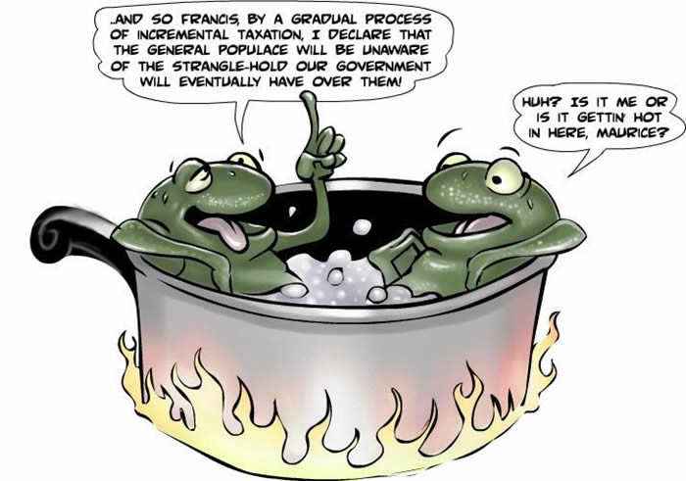
软件开发面临的挑战（二）
复杂性导致软件系统逐渐变得晦涩难懂、难以维护。
Complex => Complicated?
Notes:
一方面，正式由于软件的复杂性，导致所编写的代码庞杂，不注重软件质量的结果就是软件如温水煮青蛙般，逐渐变得晦涩难懂，最终难以扩展和维护。
用一些临时变量，改得随意一些

Slide 54
软件开发面临的挑战（三）
人们总是认为软件是容易修改的，但忽视了修改所带来的副作用
不断的修改可能导致软件的退化，从而提前结束其生命周期
失效率
由于修改造成失效率的提高
修改
实际曲线
理想曲线 _{时间}
即使投入很大的努力，开发出来的软件经常存在错误多、性能低、不可靠、不安全等质量问题！
Notes:
另一方面，人们总是认为软件是容易修改的，但忽视了修改所带来的副作用，事实上，
例如下面这幅图，横坐标表示时间，纵坐标表示失效率，也就是平时所说的故障率。理想的情况下，随着时间的推移，软件失效的概率越来越低，正如蓝色的曲线。而事实上，为了增加新的功能，或修复已有bug，开发者需要不断地修改软件代码，在修改代码地同时引入新的bug，从而导致失效率不断提高，最终不得不提前结束生命周期。由此可以看出，即使在软件开发过程中投入很大的努力，开发出来的软件经常存在。。。有的甚至造成了严重的后果。下面我们看几个软件失败的典型事例。

Slide 55

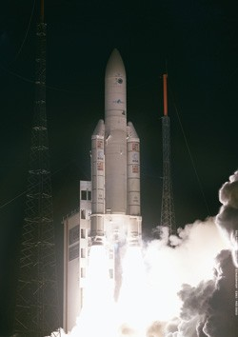
举例1：ARIANE 5 火箭
1996年6月4日，Ariane 5火箭在发射37秒之后偏离其飞行路径 并突然发生爆炸， 当时火箭上载有价值数亿美元的通信卫星。
原因：
程序中试图将64位浮点数转换成16位整数时产生溢出
系统缺少对数据溢出的错误处理程序
这段程序直接复制Ariane 4火箭的程序
Notes:
欧洲航天局，事后调查显示，导致事故的原因是程序中试图。。。而系统中缺少对数据溢出的错误处理程序。那么，爱莉安娜4火箭为什么没有出现问题呢，主要原因在于，速度高出了近5倍，这样在计算时超出了16位整数，发生了溢出，导致软件错误。显然，程序员在复用这段程序时，只是简单地将代码复制过来，并没有检查它所基于地假设。

Slide 56

举例2：Windows Vista系统
该系统从2001年开始研发，整个过程历时5年半，先后有9000位 开发人员投入其中，耗资60亿美元，代码规模超过5000万行。
按照微软公司最初的计划，该系统面世时间应该在2003年，之后 推迟到2004年下半年再到2005年初，最终在取消一些高级功能 后于2006年11月正式发布。
由于整个系统过于庞杂，其开发管理相当混乱，以致于很多时间 用在互相沟通和重新决定上。
从Vista Beta 1进入公开测试以来，程序错误总数已经超过2万个， 这其中还不包括微软内部未公开的一些错误。
Notes:
是曾经被微软寄予厚望地系统，也是微软历史上最艰难，最曲折，开发时间最长的系统。这个系统
即使这样，vista系统在面世后，依然爆出运行效率低，兼容性差，频繁死机等严重缺陷，可以说，这是一款失败的软件产品。那么国内开发的软件系统，情况又如何呢

Slide 57
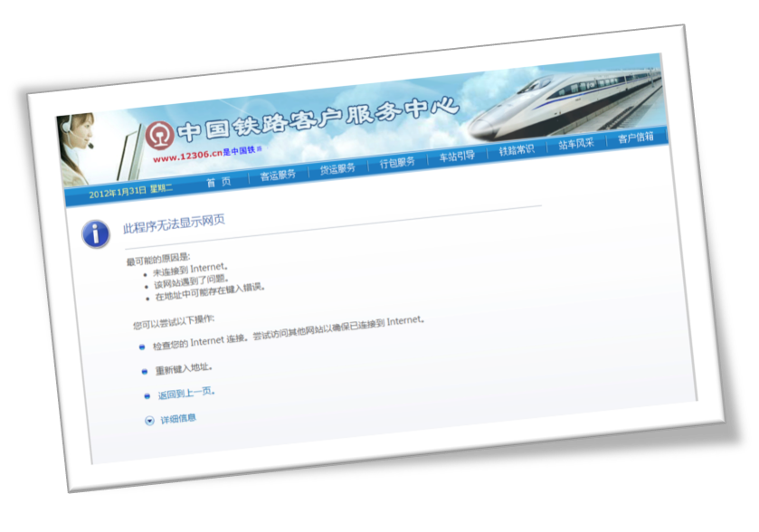
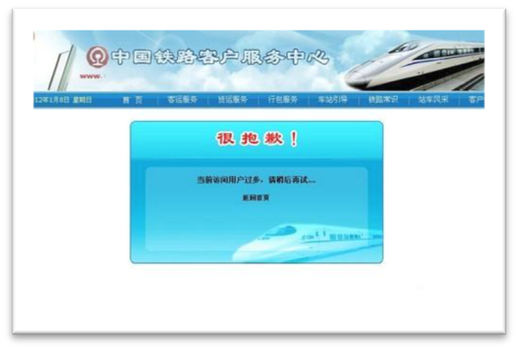
举例3：12306 网络购票系统
12306网络购票系统历时两年研发成功，耗资3亿元 人民币，于2011年6月12日投入运行。
2012年1月8日春运启动，9日网站点击量超过14亿 次，出现网站崩溃、登录缓慢、无法支付、扣钱不 出票等严重问题。
2012年9月20日，由于正处中秋和“十一”黄金周， 网站日点击量达到14.9亿次，发售客票超过当年春运最高值，出现网络拥堵、重复排队等现象。
Notes:
我们大家可能都在12306上买过票。
另外，在2014年春运期间，由于网站对身份证信息缺乏审核，出现了用虚假身份证可以直接购票的现象，同时网站还爆出了大规模串号，购票信息穿越等漏洞，

Slide 58




软件开发面临以下挑战
交付的许多功能不是客户需要的
交付的日期没有保障
客户使用时发现许多Bug
开发团队专注技术，忽视风险
无能力预测成本，导致预算超支
风险与 成本问题
客户
不满意
项目过程 无力管理 失控 团队
客户需求变化频繁，无力应对
无法预见软件的交付质量
对流程盲目遵从，忽视客户业务价值
无法评估开发人员能力及工作进度
困扰于如何提升团队的能力与效率
Notes:
显然软件开发一直面临着诸多的挑战，主要表现在以下方面，软件产品的交付质量难以保证，许多功能。。。

Slide 59
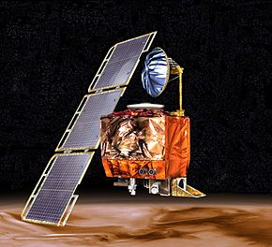
软件质量
缺乏质量 = 有缺陷
Lack of quality = defect (bug)
1999年“火星气候卫星” 事故
总成本是3亿2,760万美元
19,310万美元来研发
9,170万美元来发射
4,280万美元来进行探测任务
1998/12/12 发射
十个月之后， 1999年9月23 日，卫星抵达火星大气层，错误的导航参数造成卫星坠入大气层烧毁

Slide 60
错误的根源
错误1:
一个模块从 non-mission-critical 变成 mission-critical 没有经历必要的复审和测试。
错误2:
这个问题从来没有收录到NASA 的错误跟踪系统 (Bug tracking system)，只是在email 中交流，导致最后没有人对这个问题负责。在错误跟踪系统中，总得有一个人“拥有”这一个bug，这样可以避免推诿责任。

Slide 61
我们碰到的bug
请举例说明你碰到的 bug
软件的行为和用户的期望值不一样
崩溃Crash, 死锁
数据丢失，错误
达不到预期功能
难用
期望值从哪里来？
用户/顾客/产品/文化
Notes:
5 分钟， 3 个同学来说明

Slide 62
软件工程的学术研究
前沿会议
ICSE (Intl Conference on Software Engineering)
ESEC/FSE (European Software Eng. Conf & ACM SIGSOFT Symposium on Foundations of Software Engineering)
ASE (Intl Conf on Automated Software Engineering)
ISSTA
...
参见CCF推荐学术期刊/会议目录

Slide 63
总结
软件= 程序 + 数据 + 文档
软件的特性：复杂性、不可见性、易变性、非连续性等等
什么是软件工程？是把系统的、有序的、可量化的方法应用到软件的开发、运营和维护上的过程。
软件工程与软件开发流程，软件与服务，软件与程序
软件挑战和软件质量的例子

